Slide 1

系統思考電腦輔助工具

Slide 2
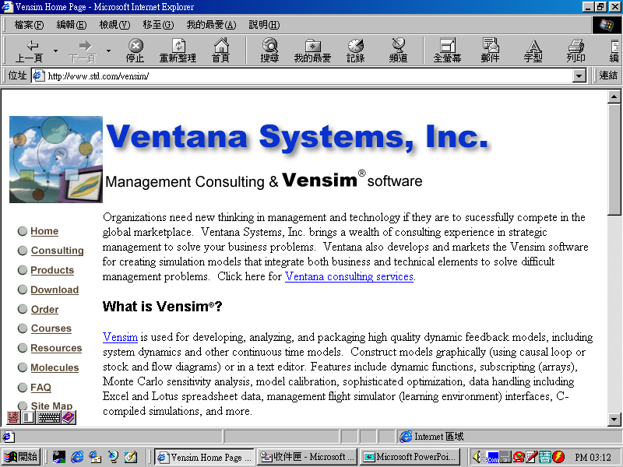
VenSim
www.vensim.com

Slide 3
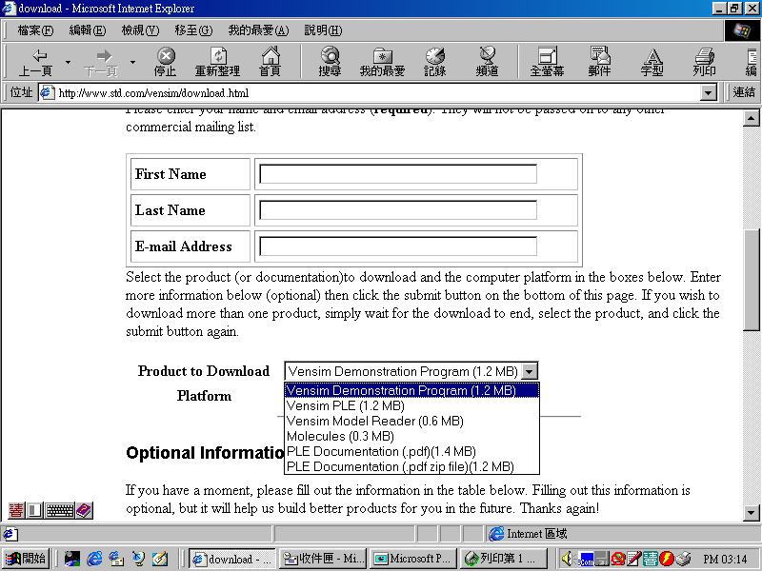
VenSim

Slide 4
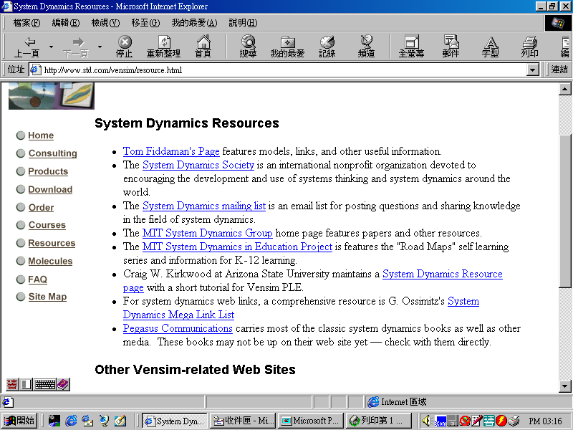
VenSim

Slide 5
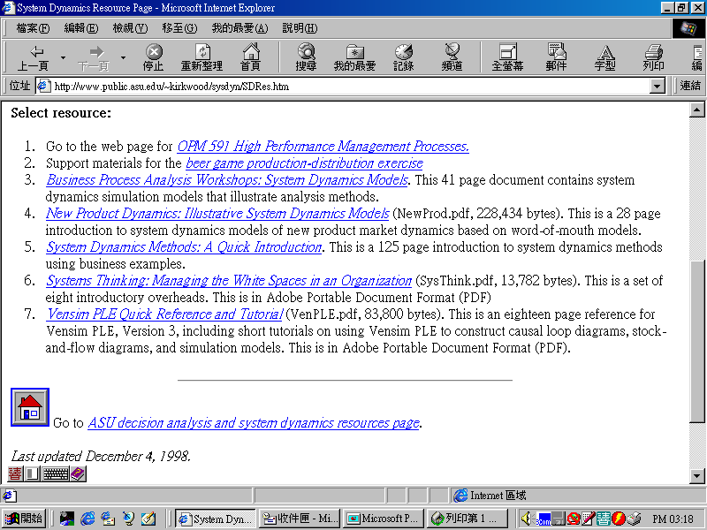
系統思考的網站資源

Slide 6
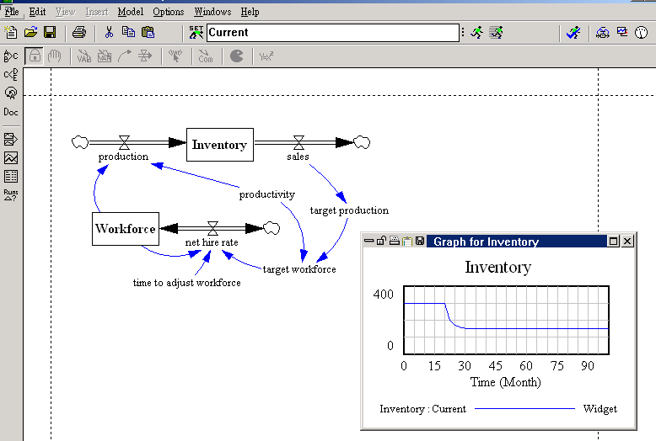
VenSim操作畫面

Slide 7
計劃生產系統思考圖

Slide 8
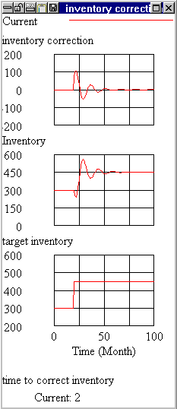
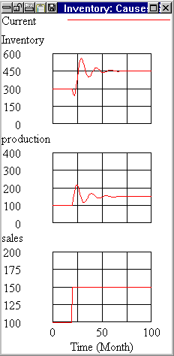
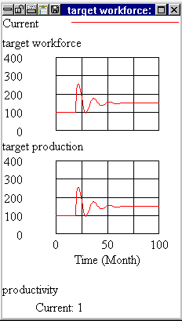
計劃生產系統模擬

Slide 9
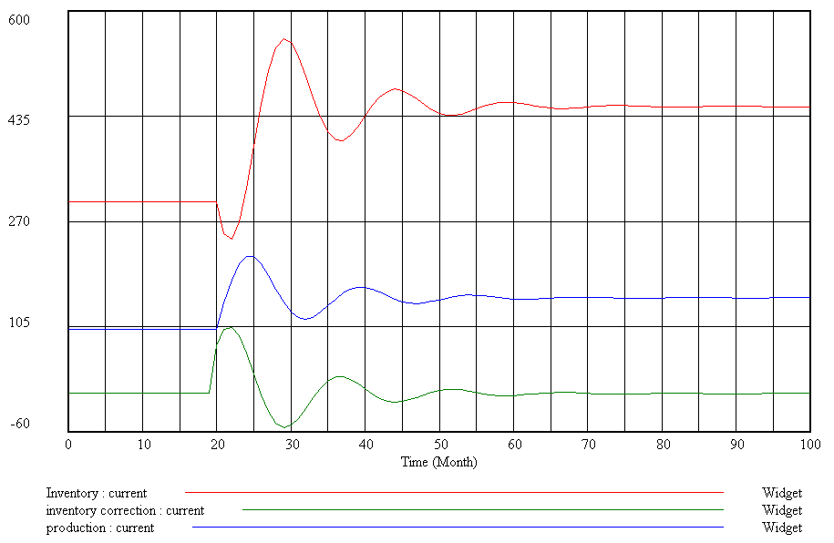
計劃生產系統模擬

Slide 10
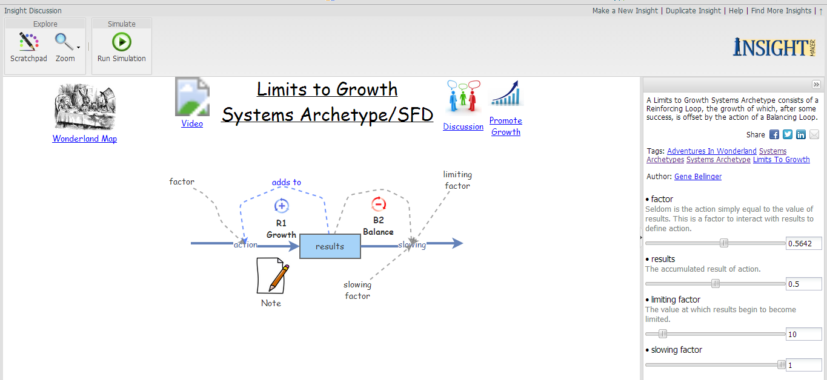
線上系統思考/模擬平台

Slide 11
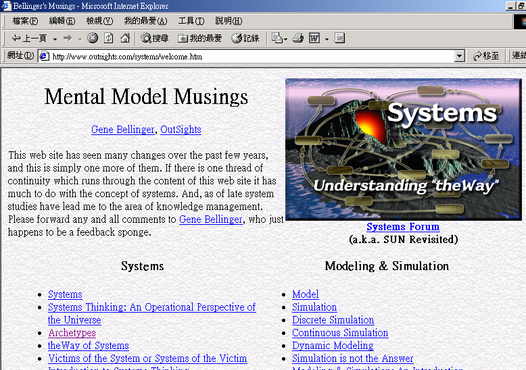
系統思考的網站資源

Slide 12
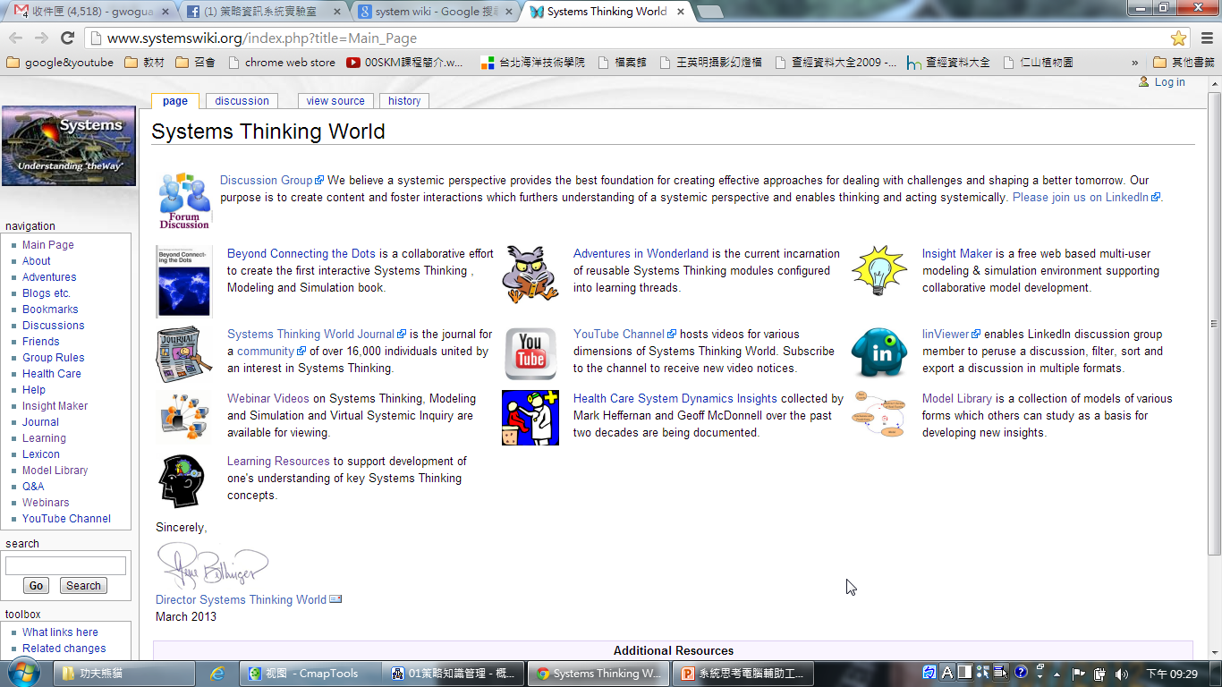
http://www.systemswiki.org/

